Slide 1
Понятие
ПРОИЗВОДНОЙ
1

Slide 2
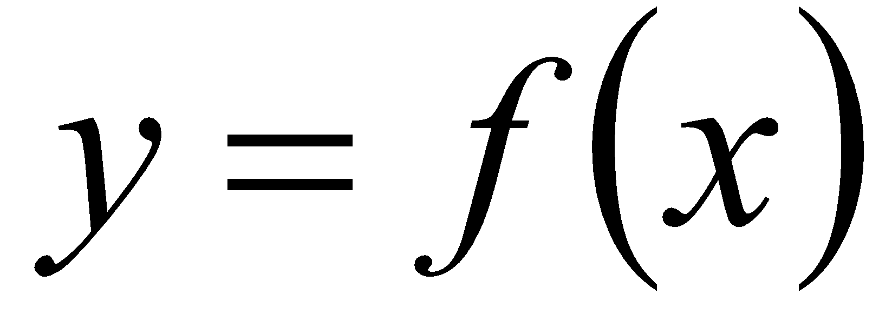
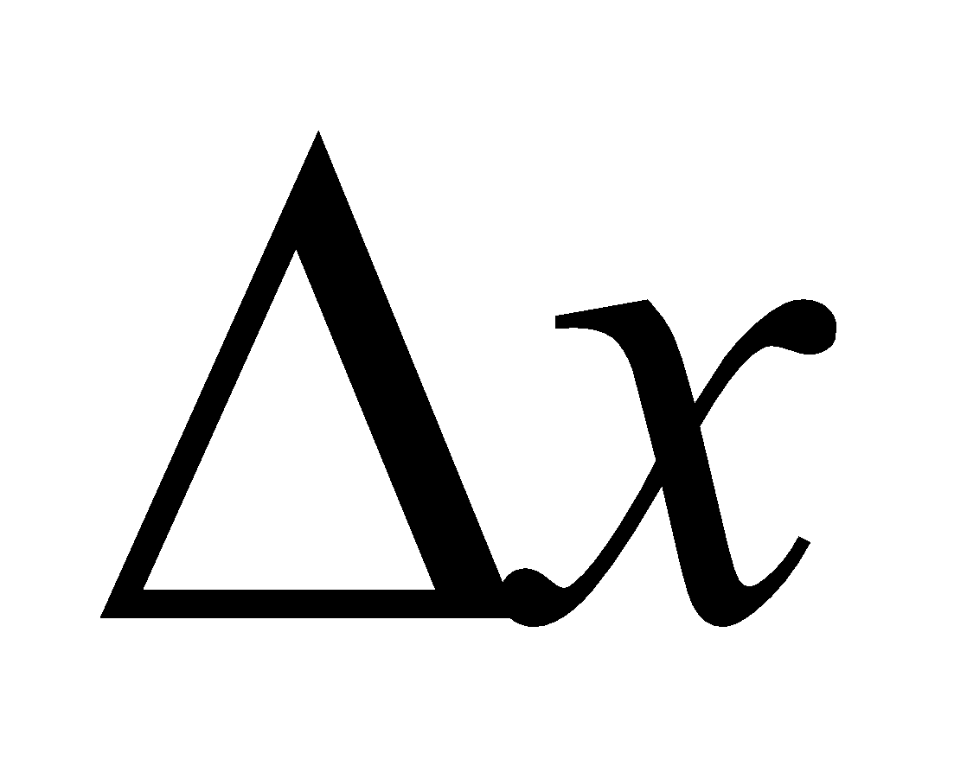
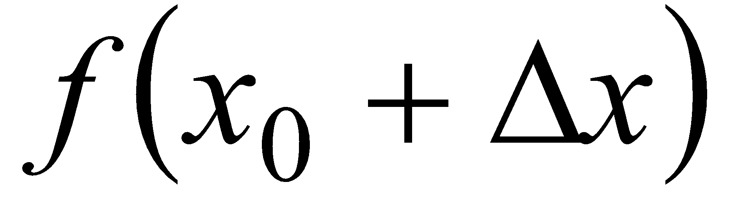
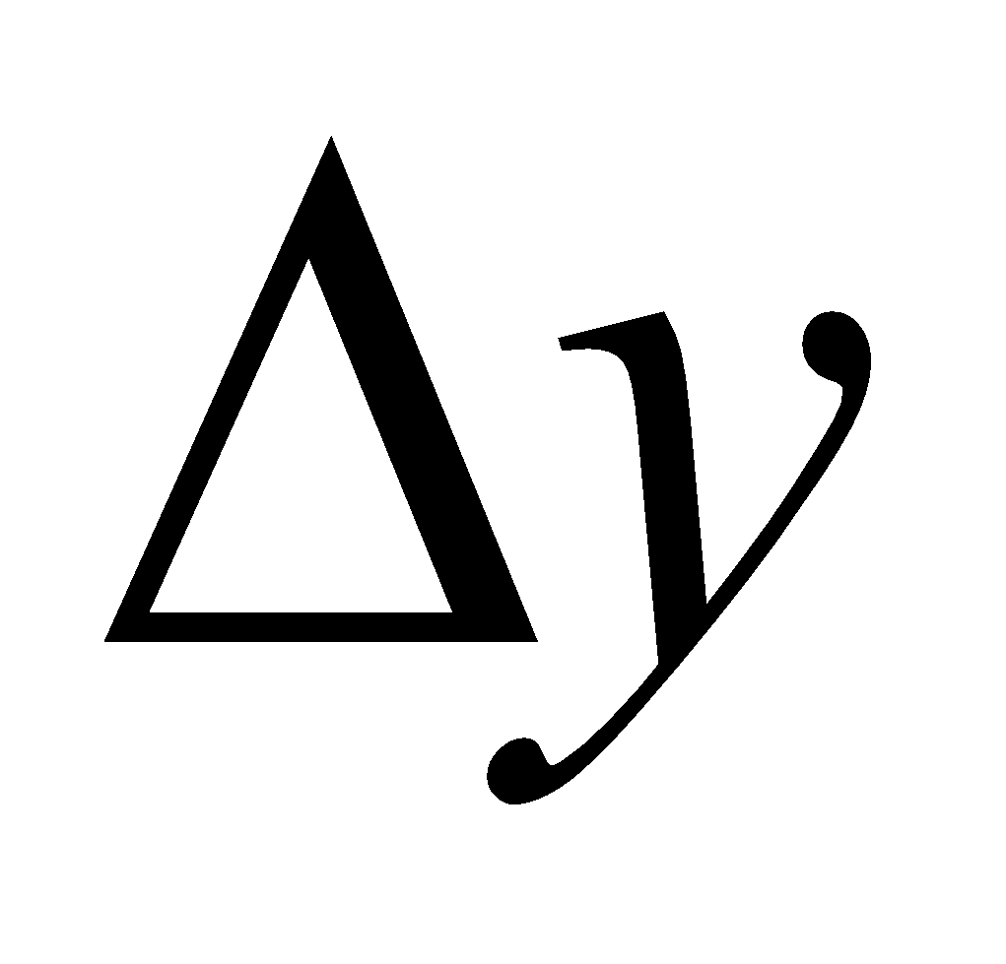
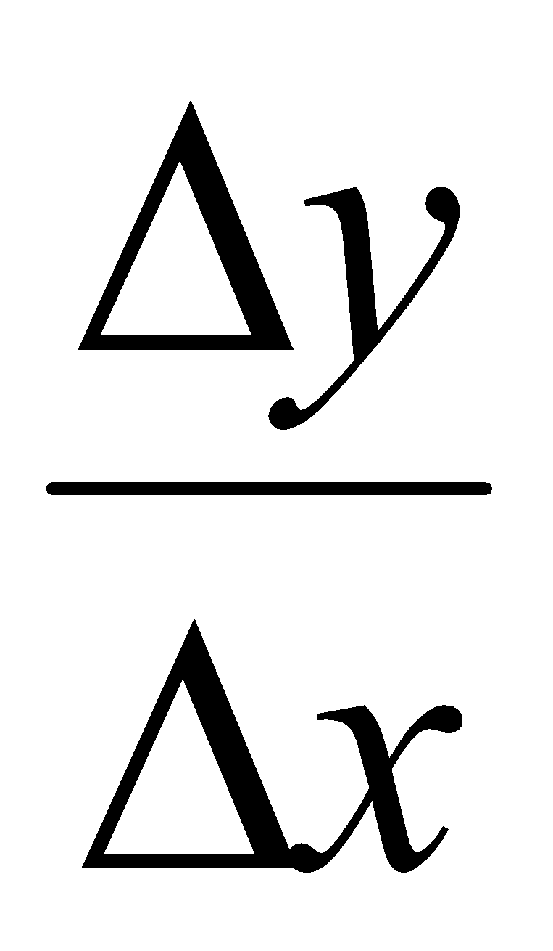
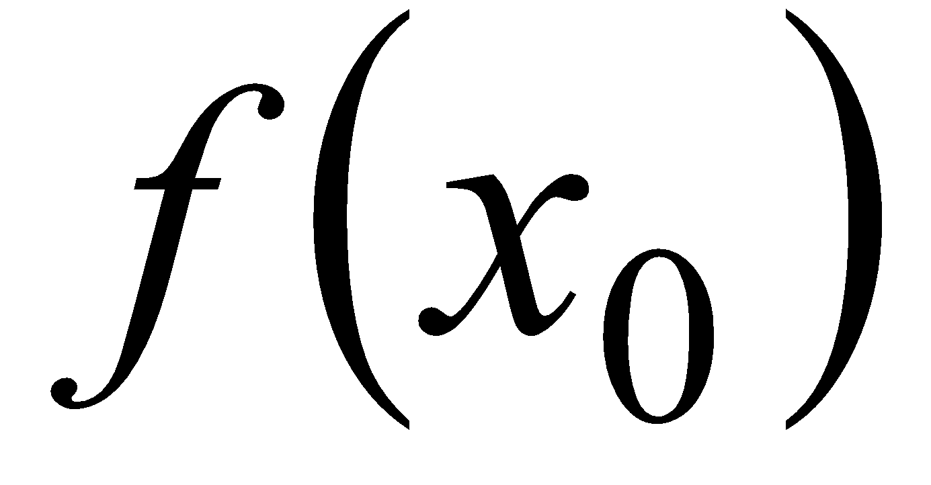
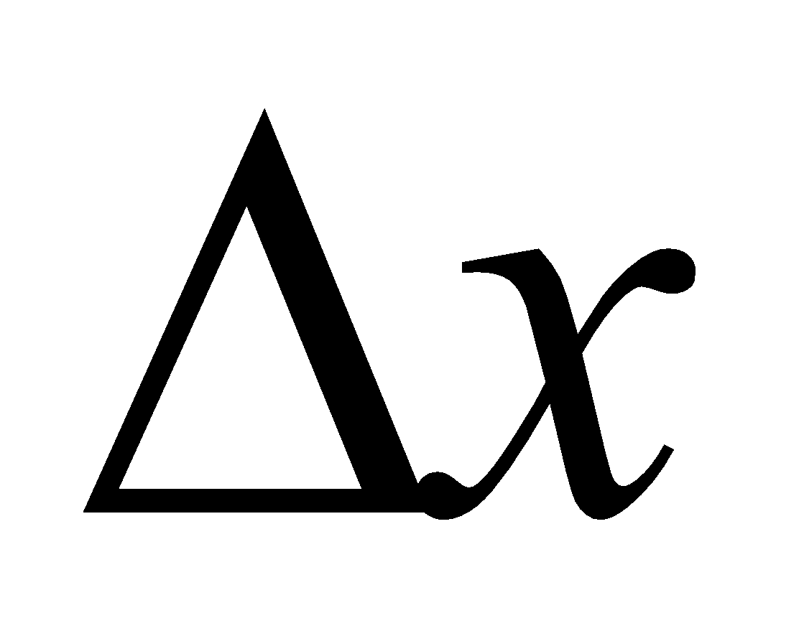
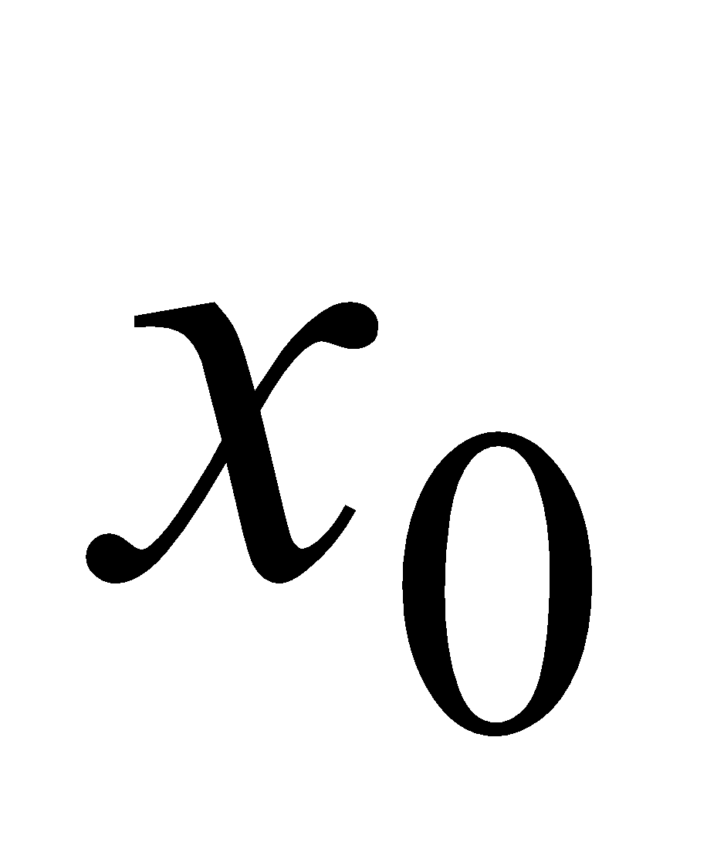
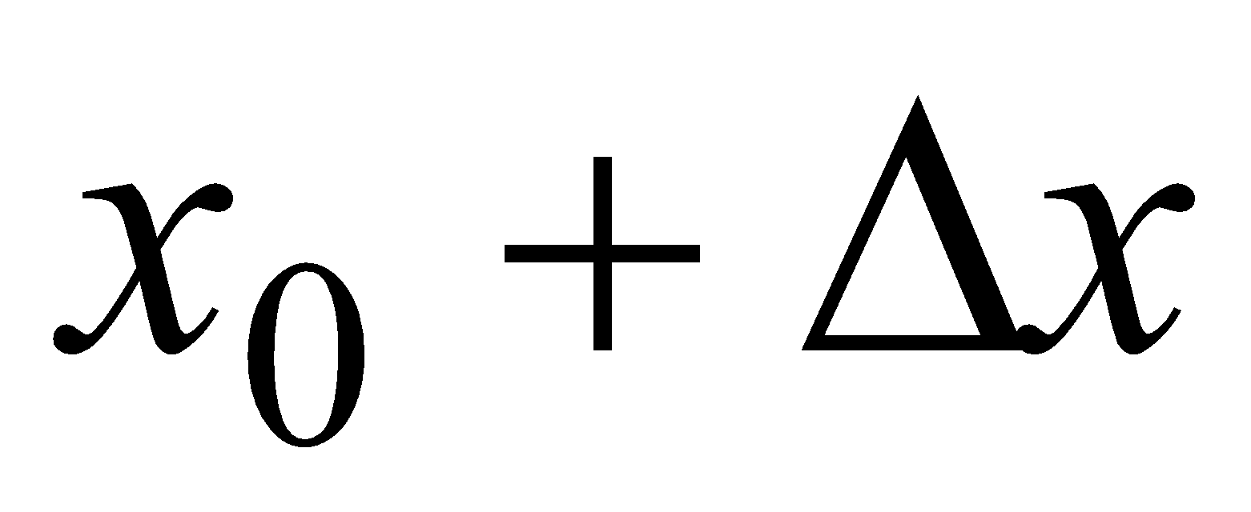
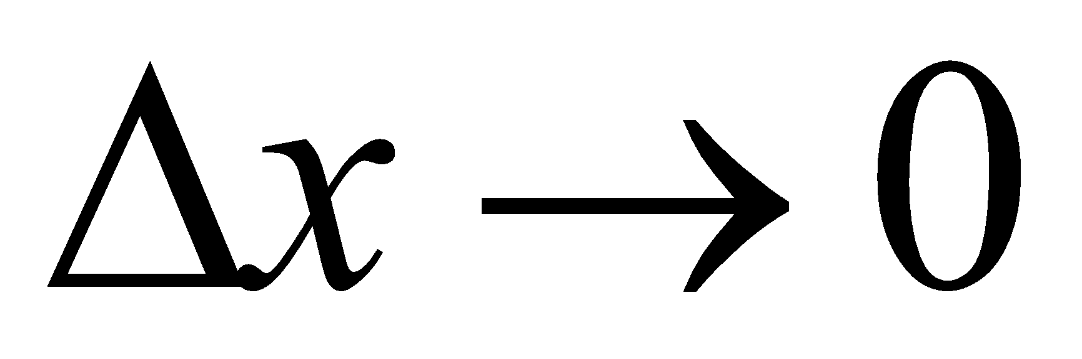
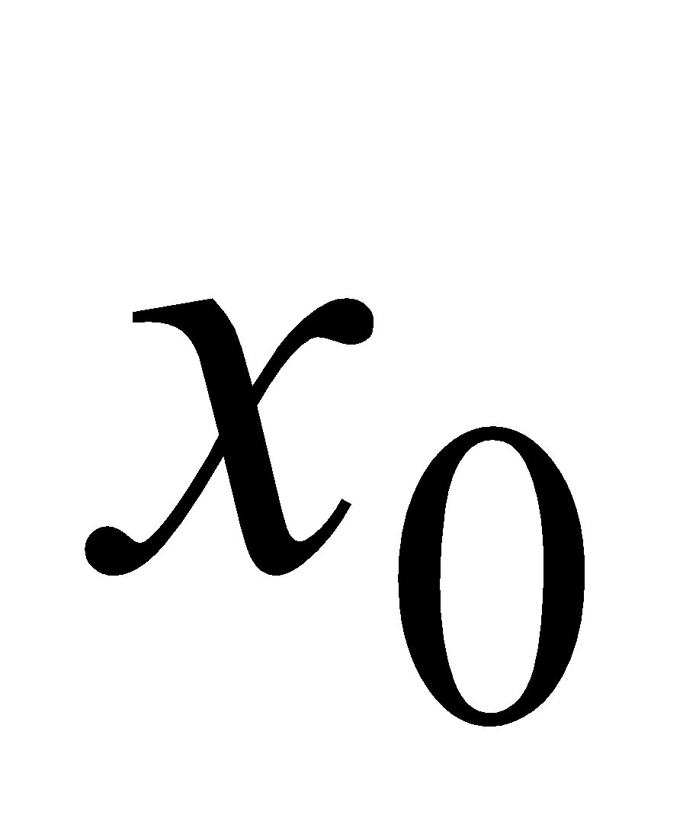
y
- приращение аргумента
- приращение функции
средняя скорость
изменения функции
x
Пусть , тогда будет приближаться к скорости
изменения функции в точке
2

Slide 3
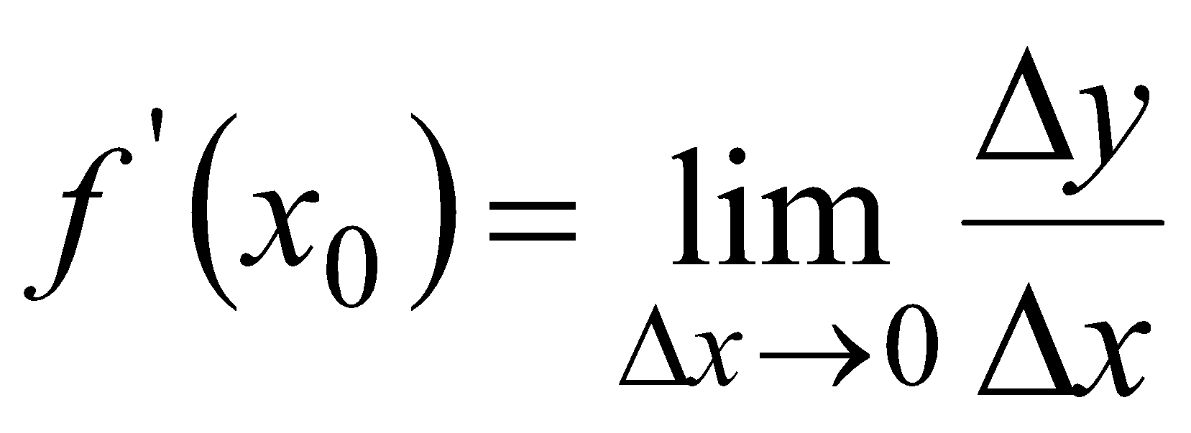
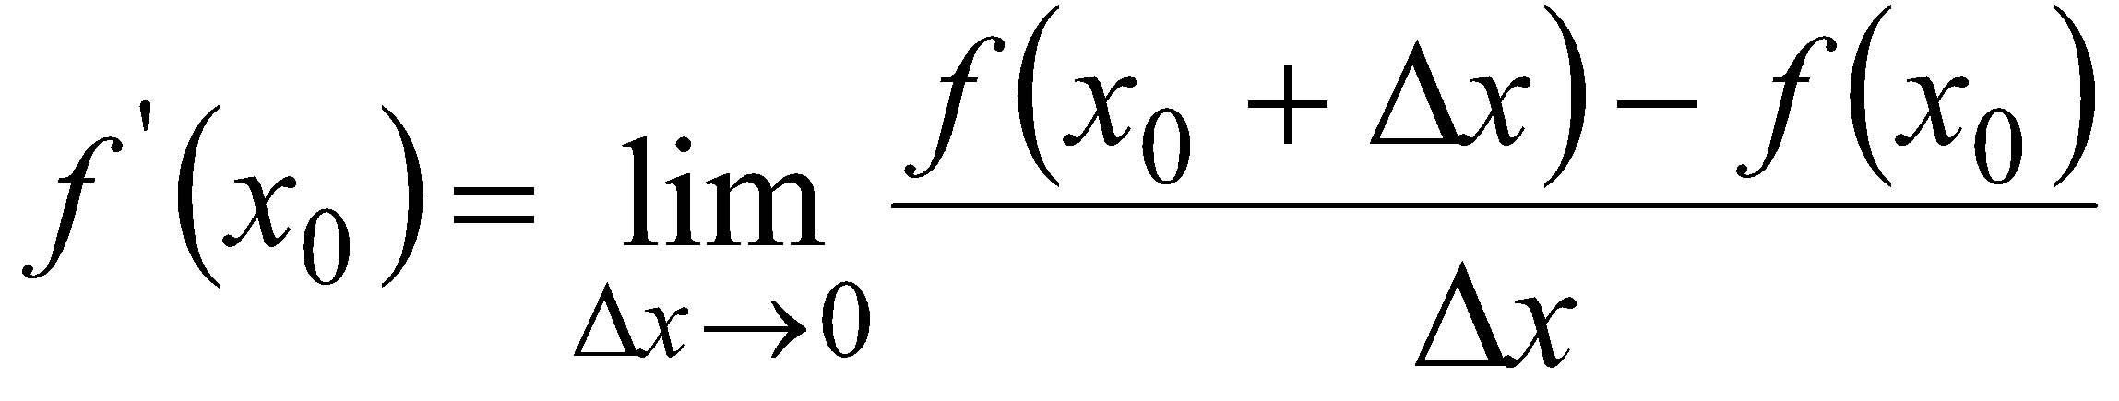
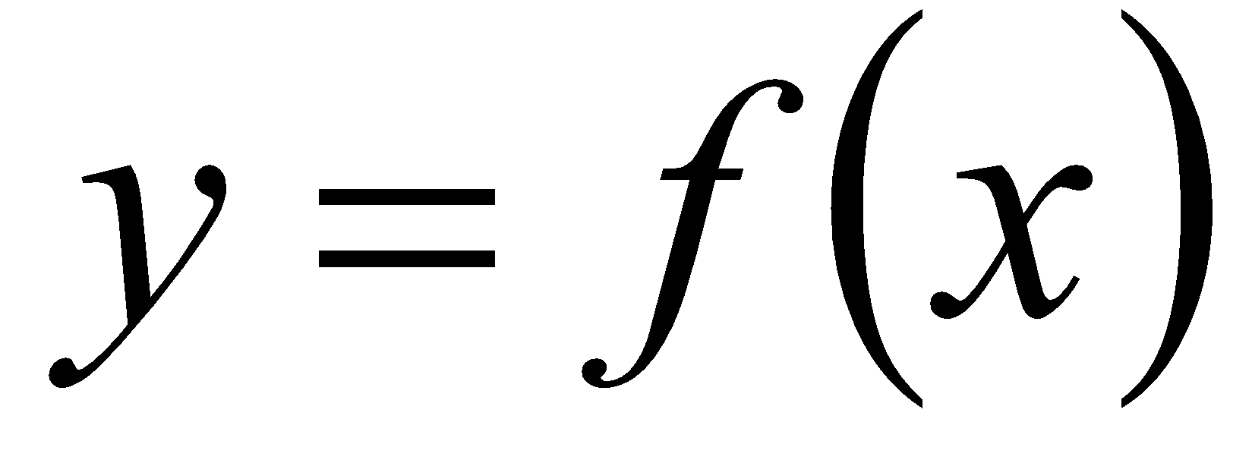
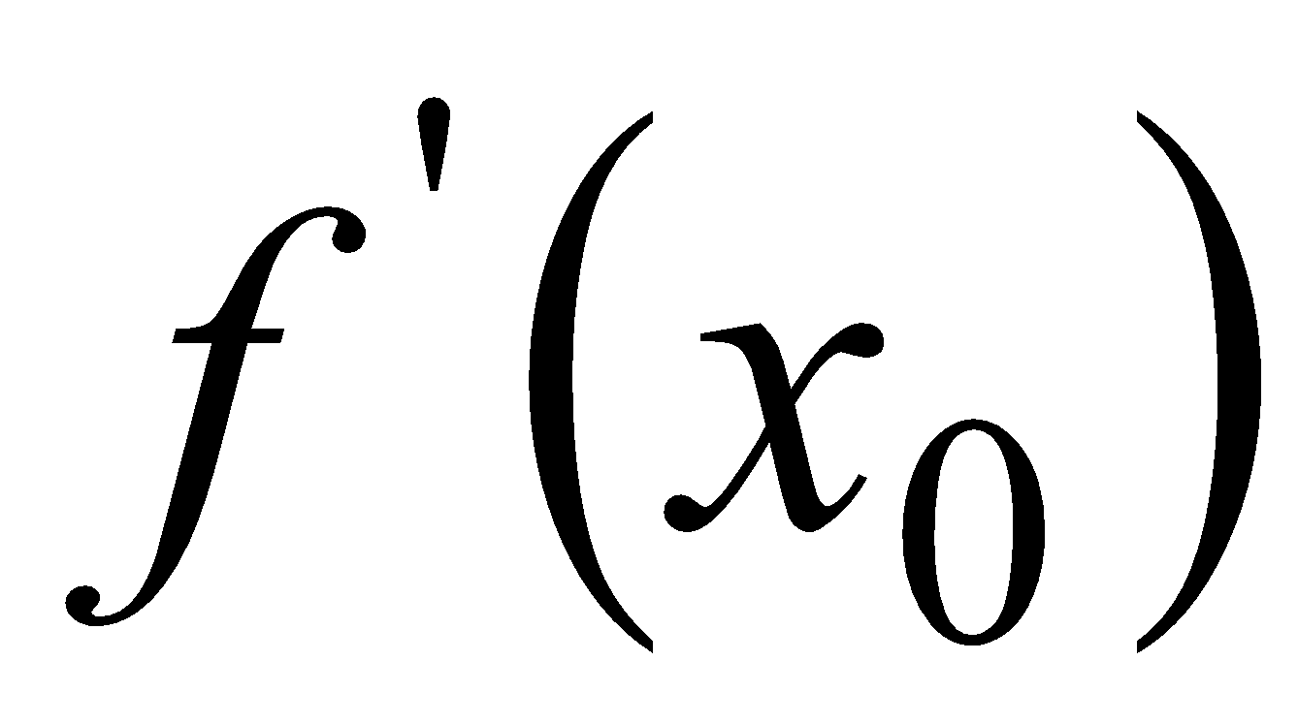
y
x
Определение
Производной функции в точке называют
предел отношения приращения функции в точке
к приращению аргумента в точке , при условии,
что приращение аргумента стремится к 0
Обозначают
3

Slide 4
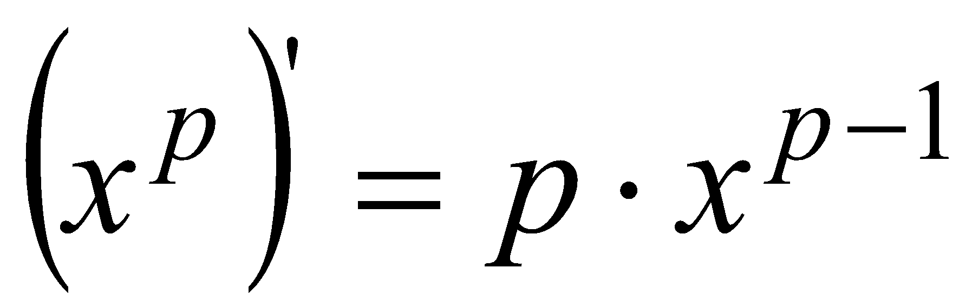
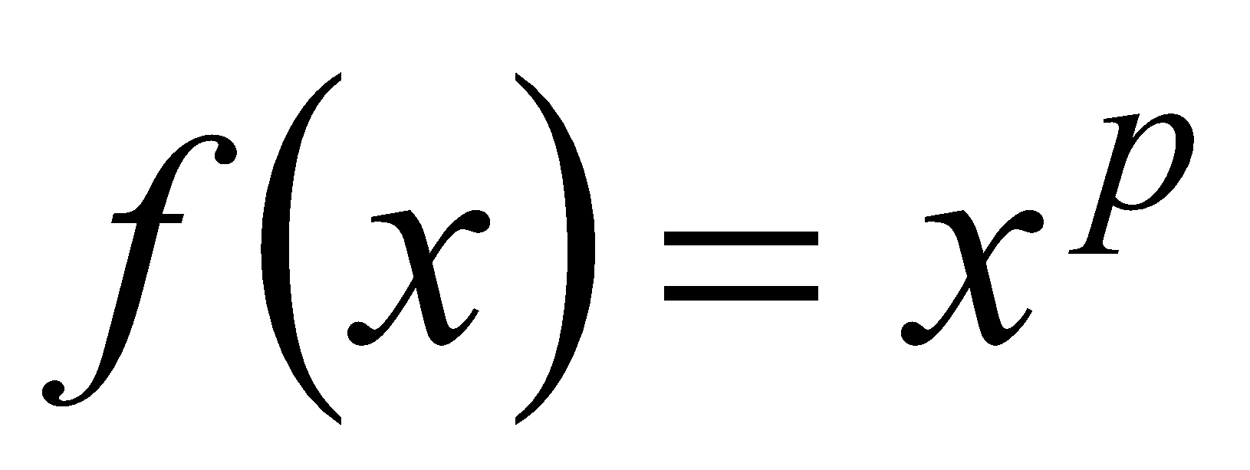
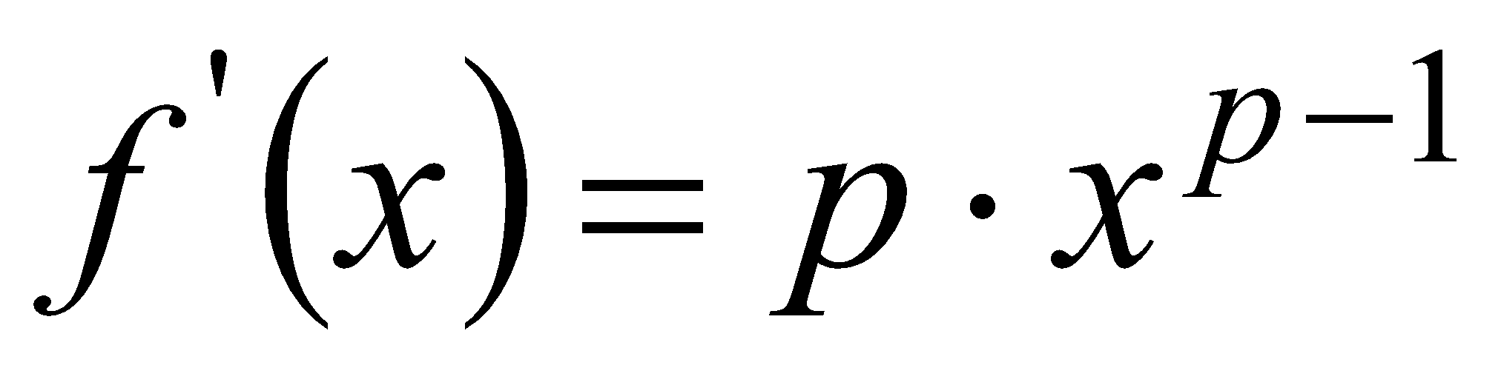
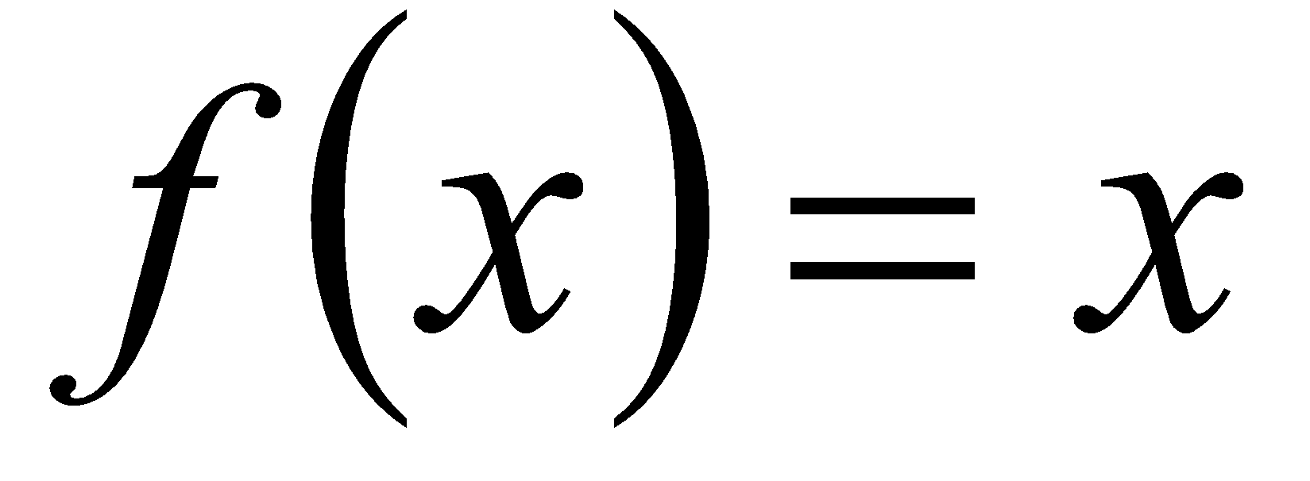
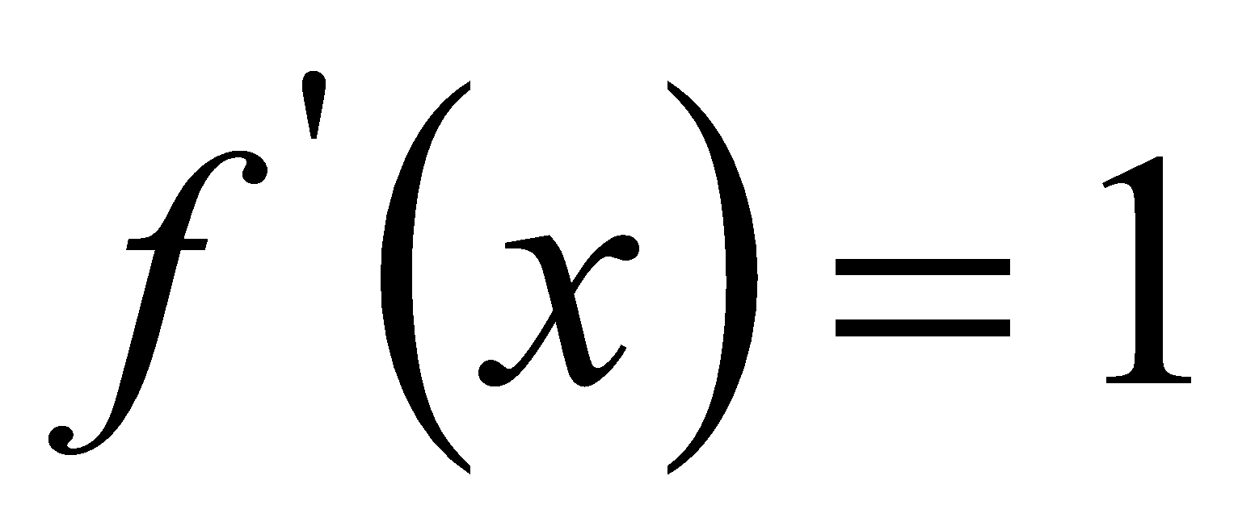
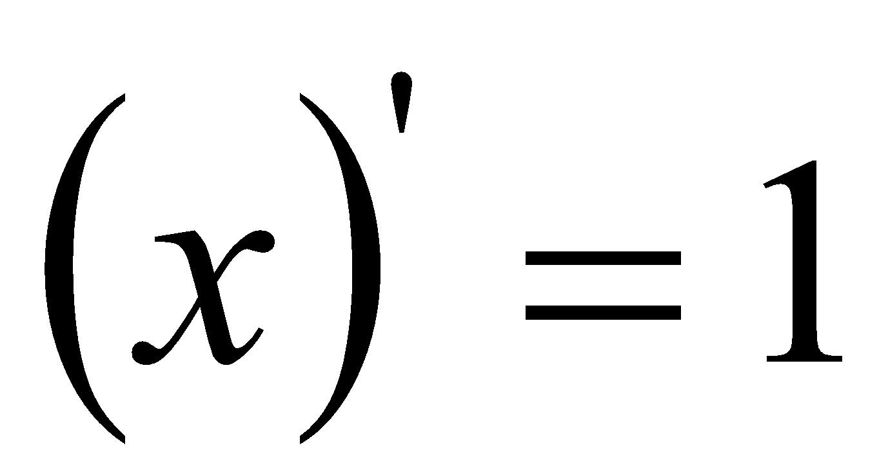
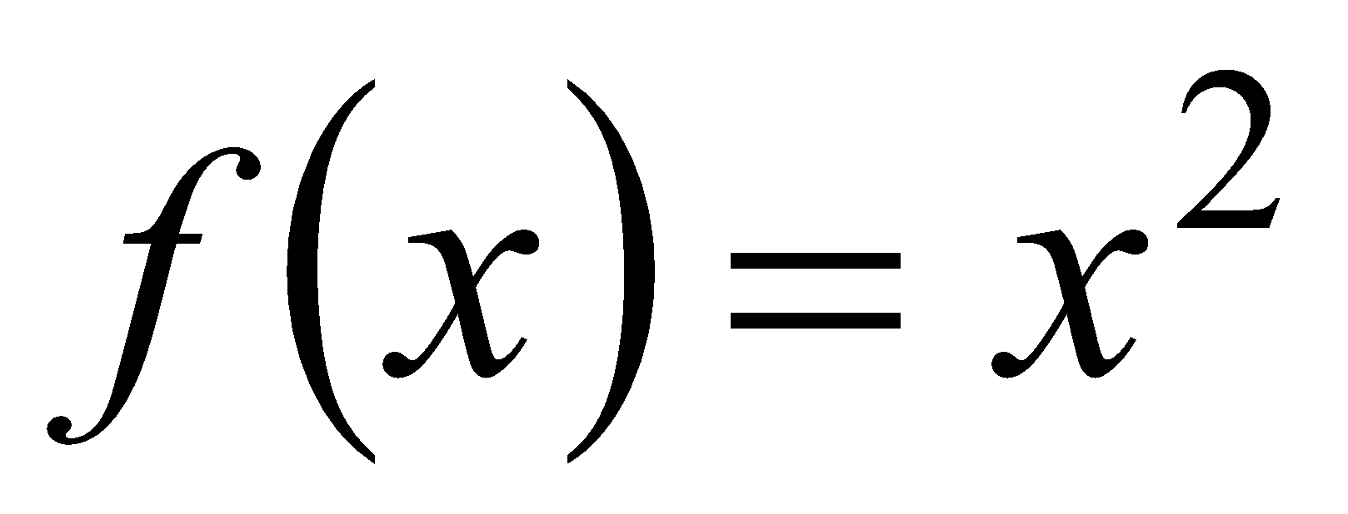
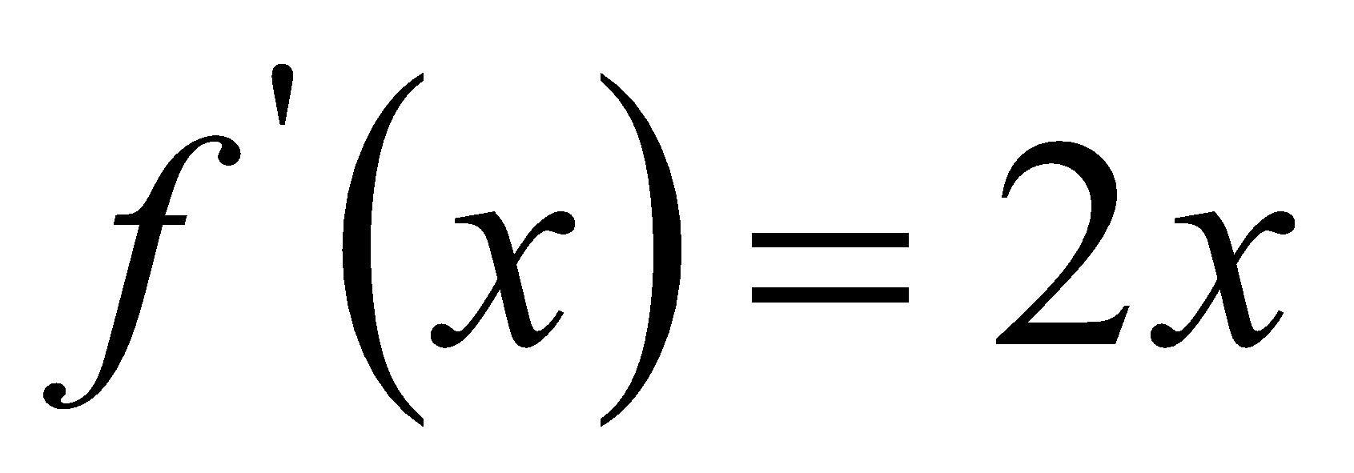
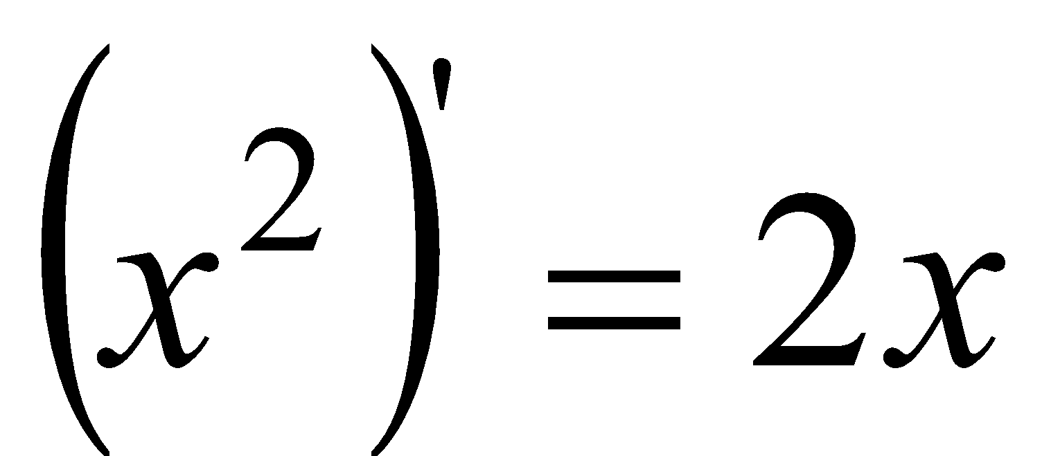
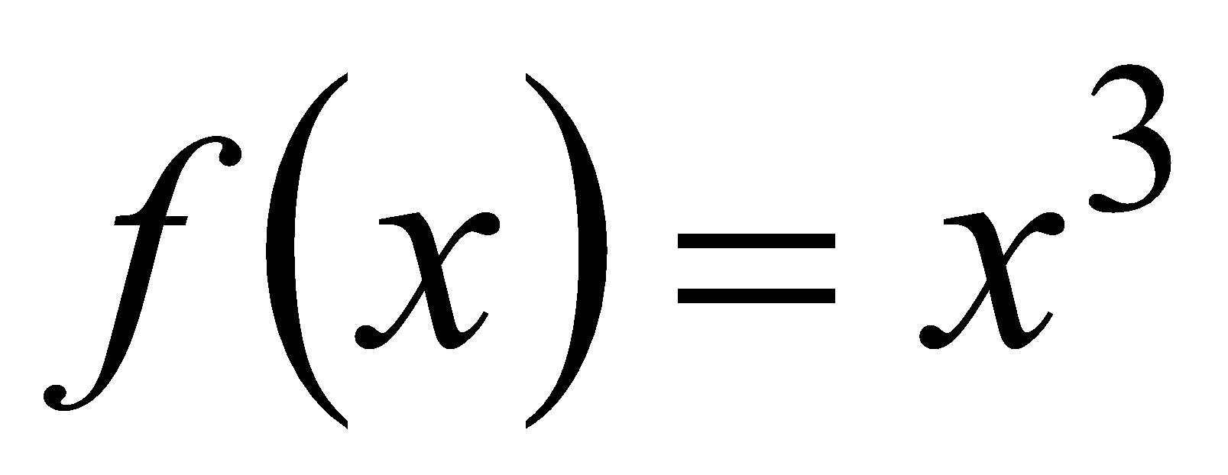
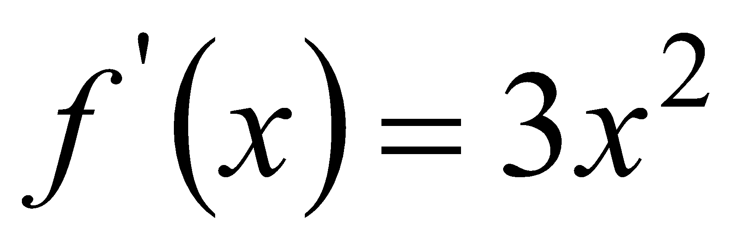
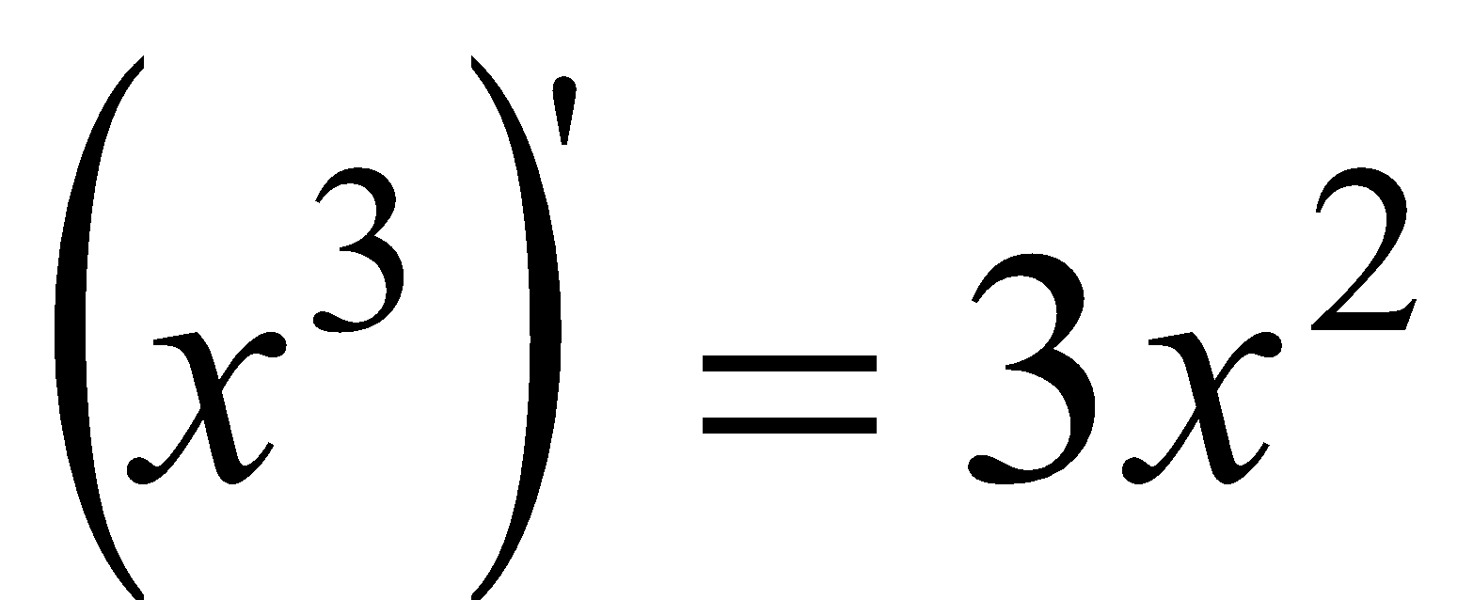
Таблица производных
Функция | Производная
 |  | Производная степенной функции
4

Slide 5
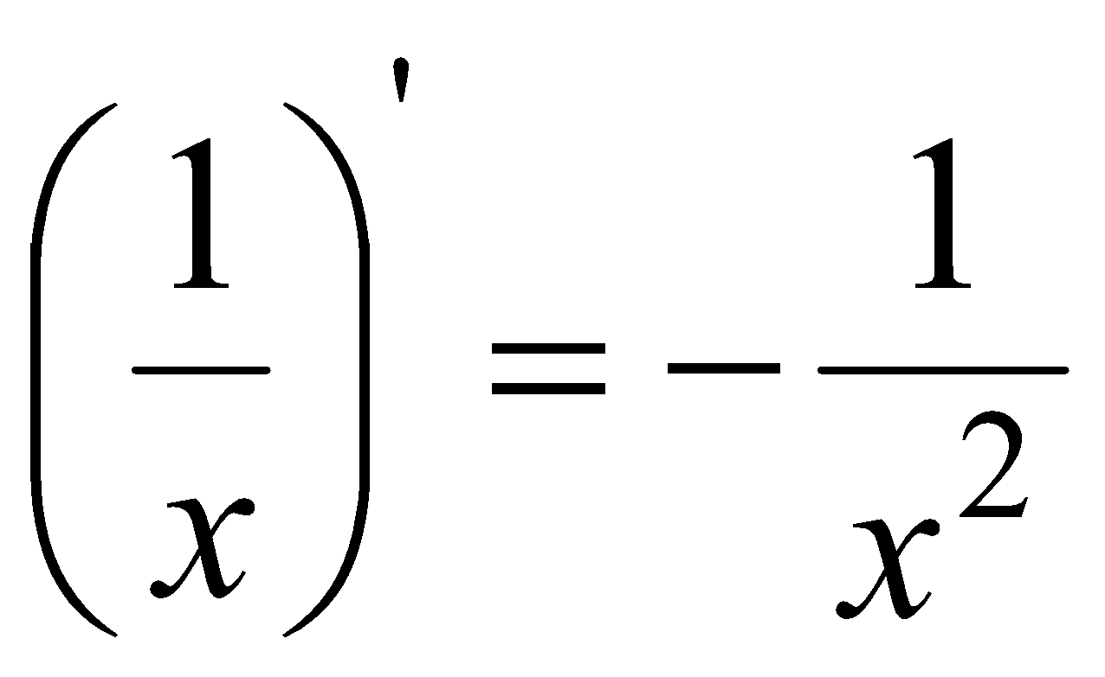
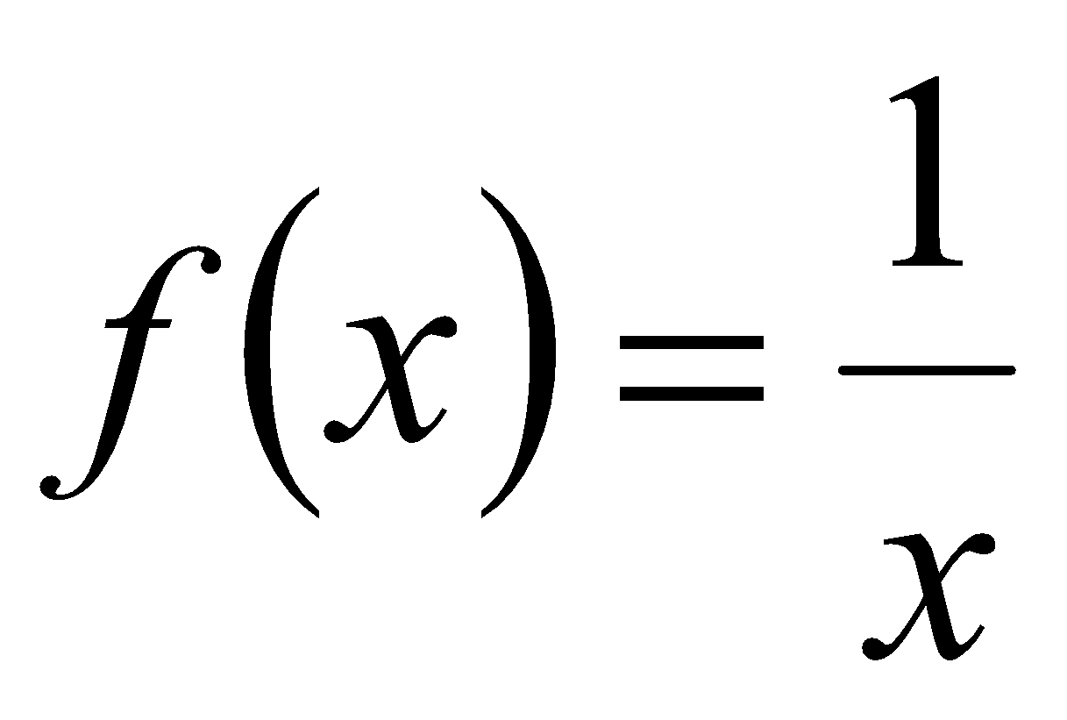
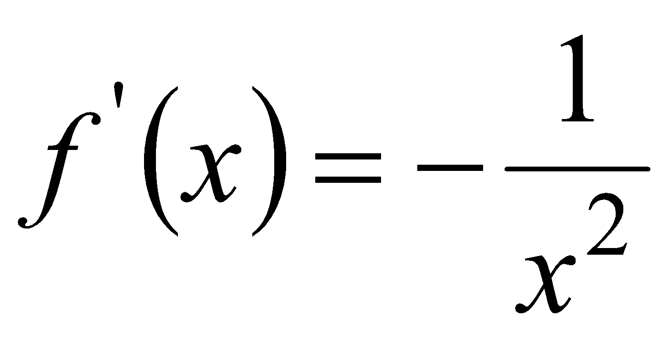
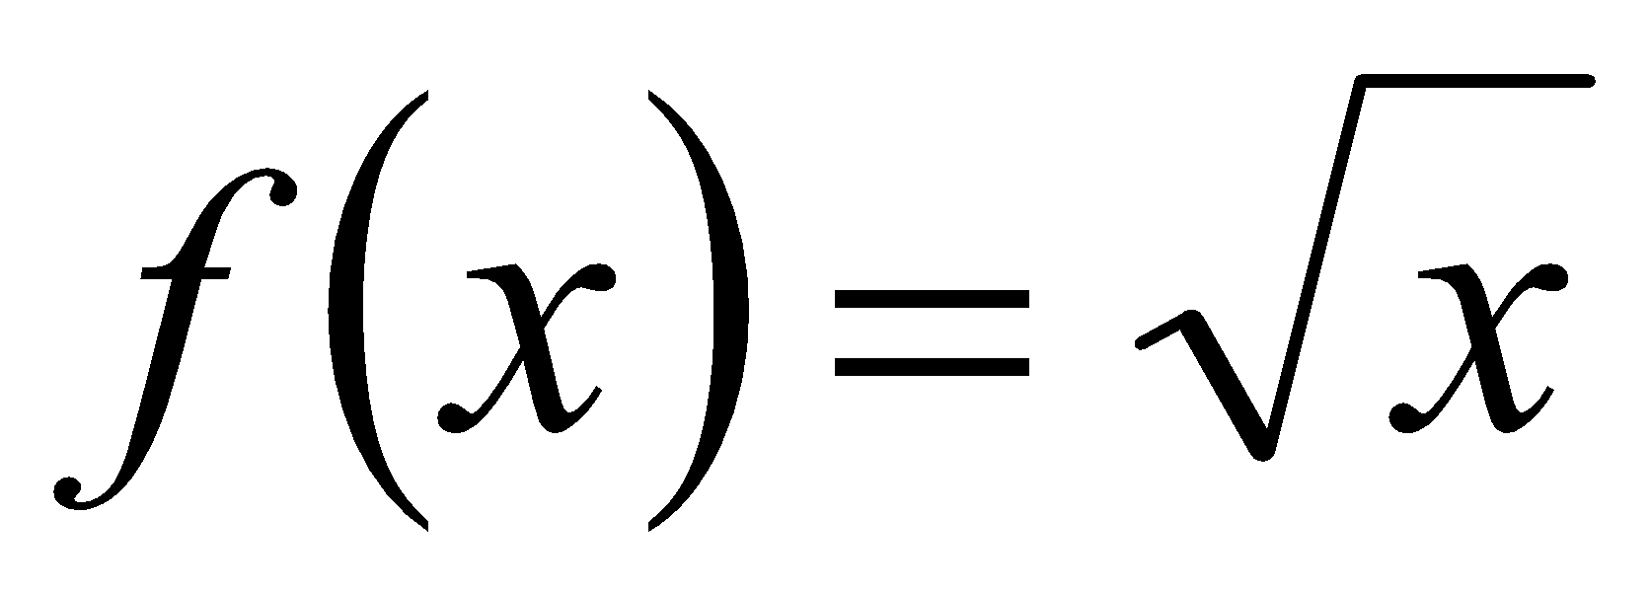
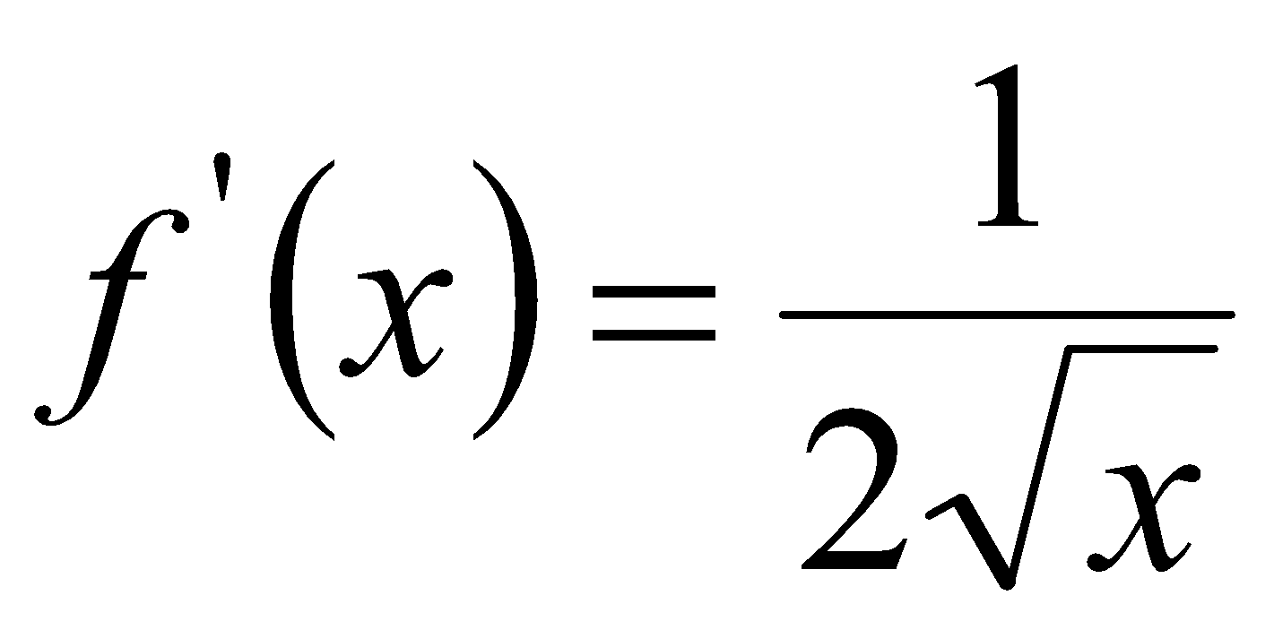
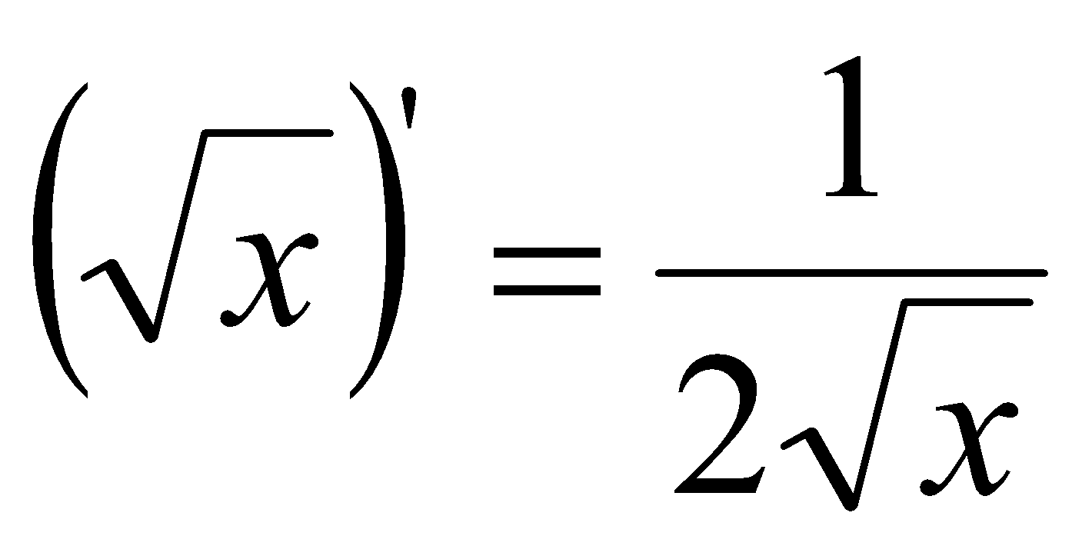
Таблица производных
Функция | Производная
 |  | Производная степенной функции
5

Slide 6
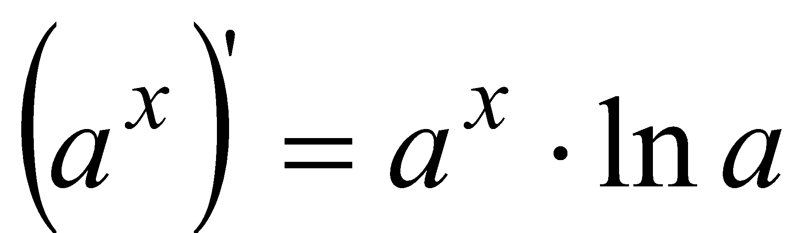
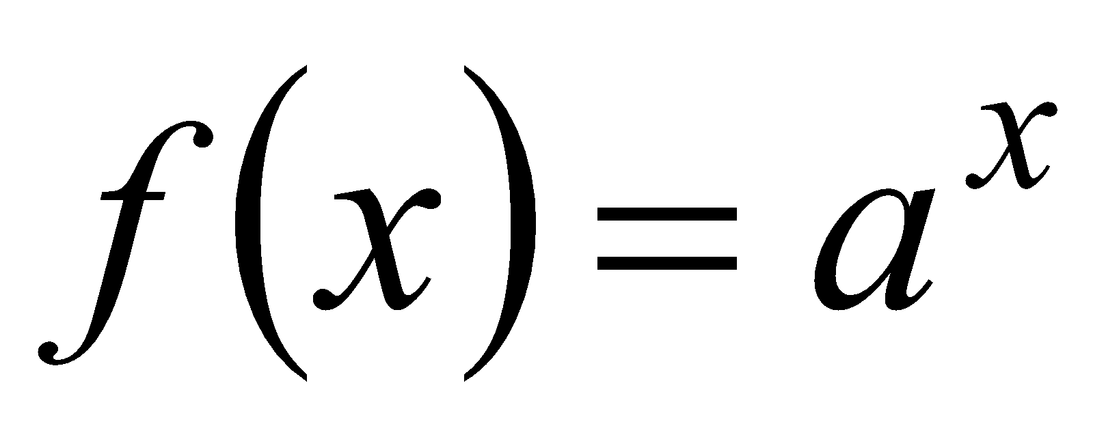
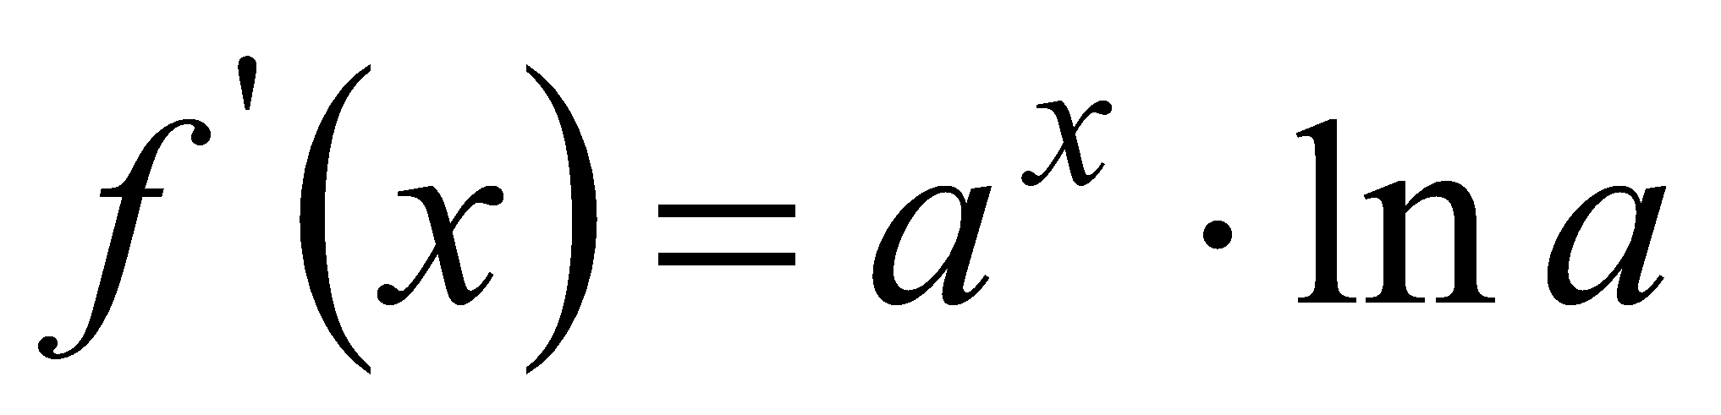
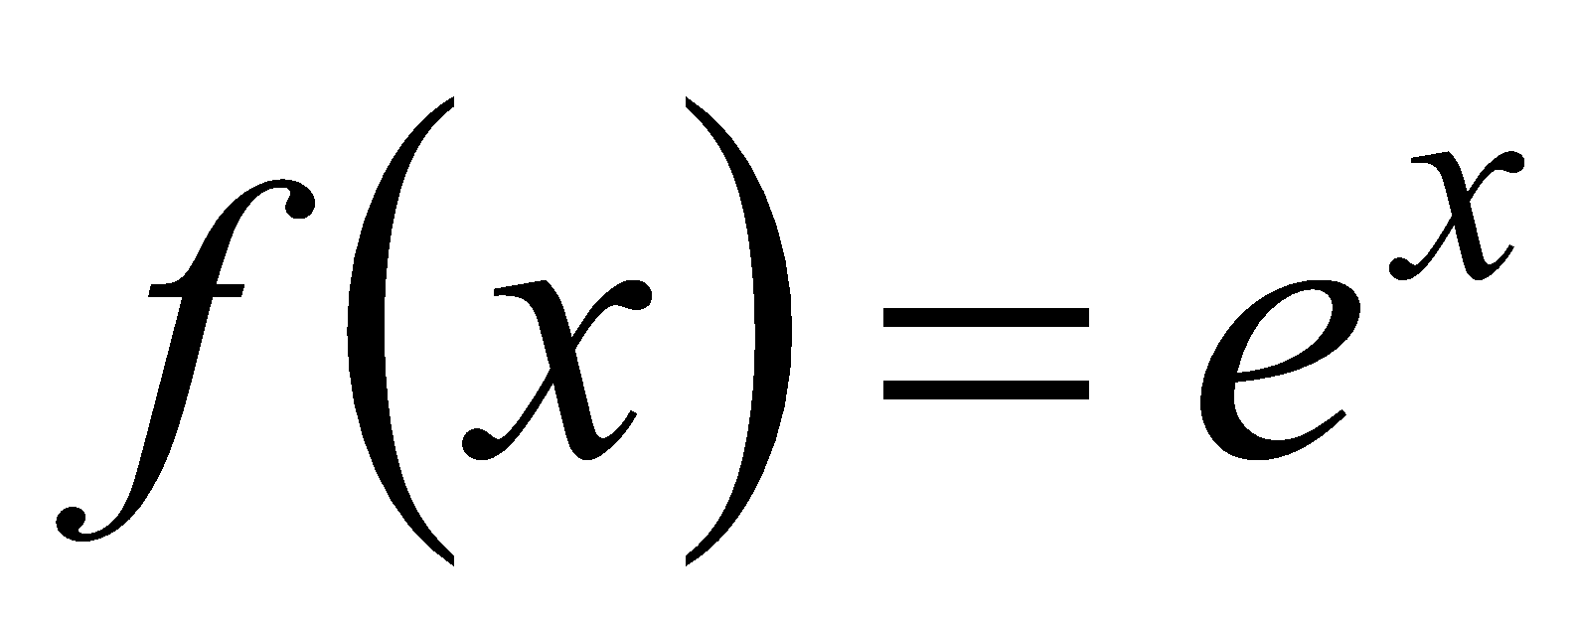
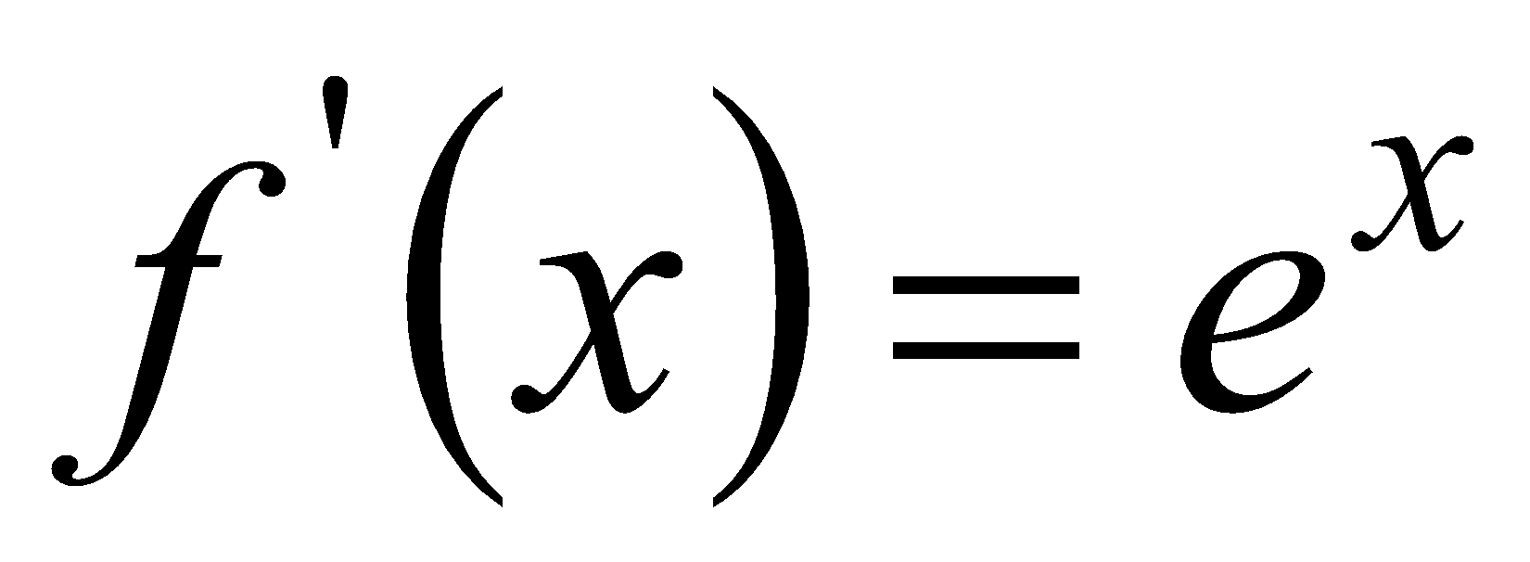
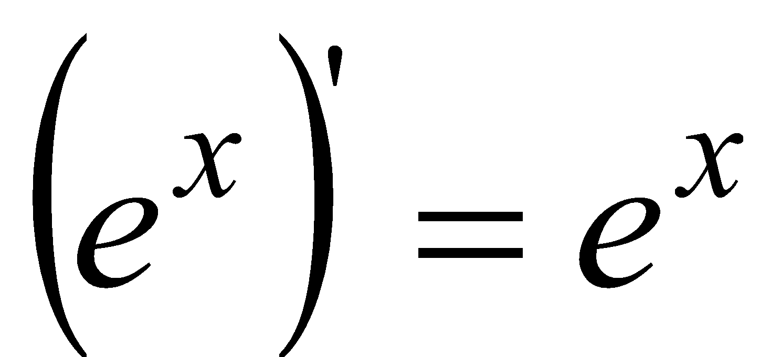
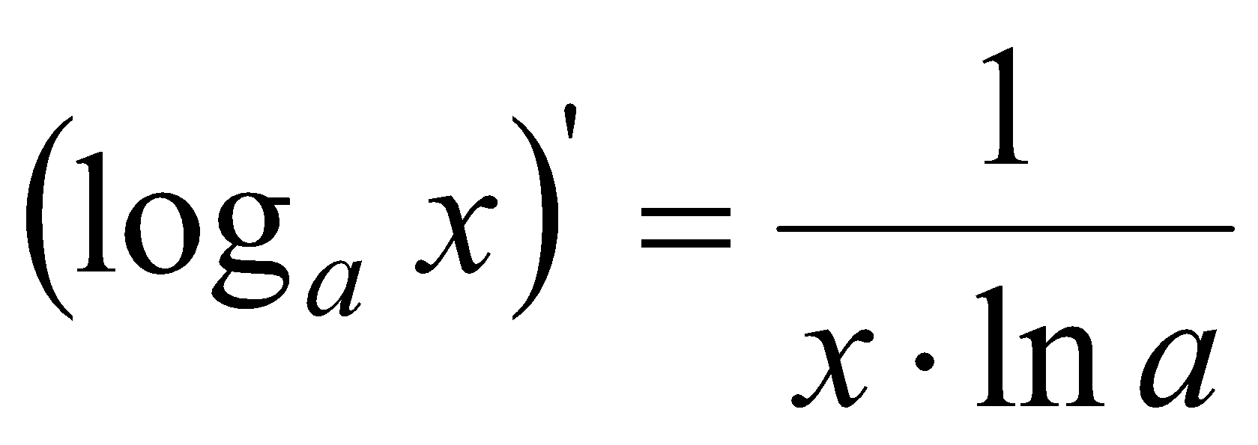
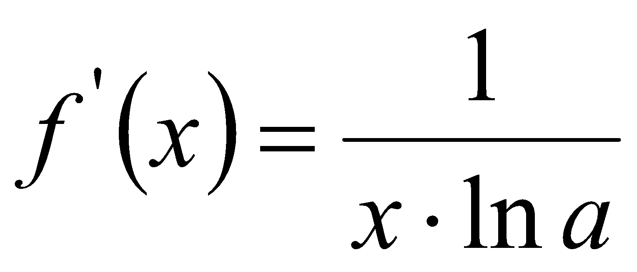
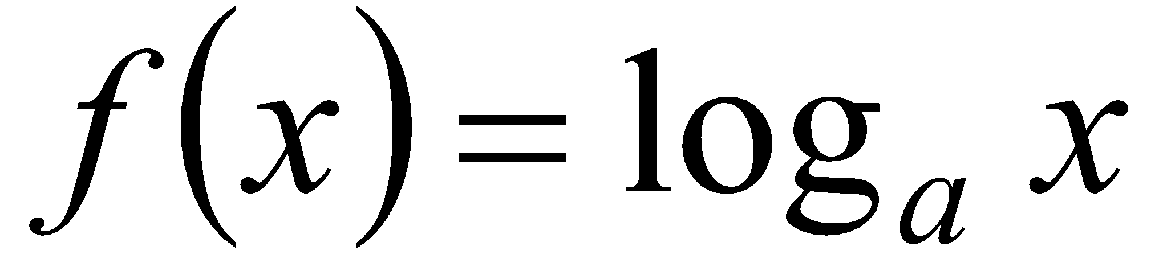
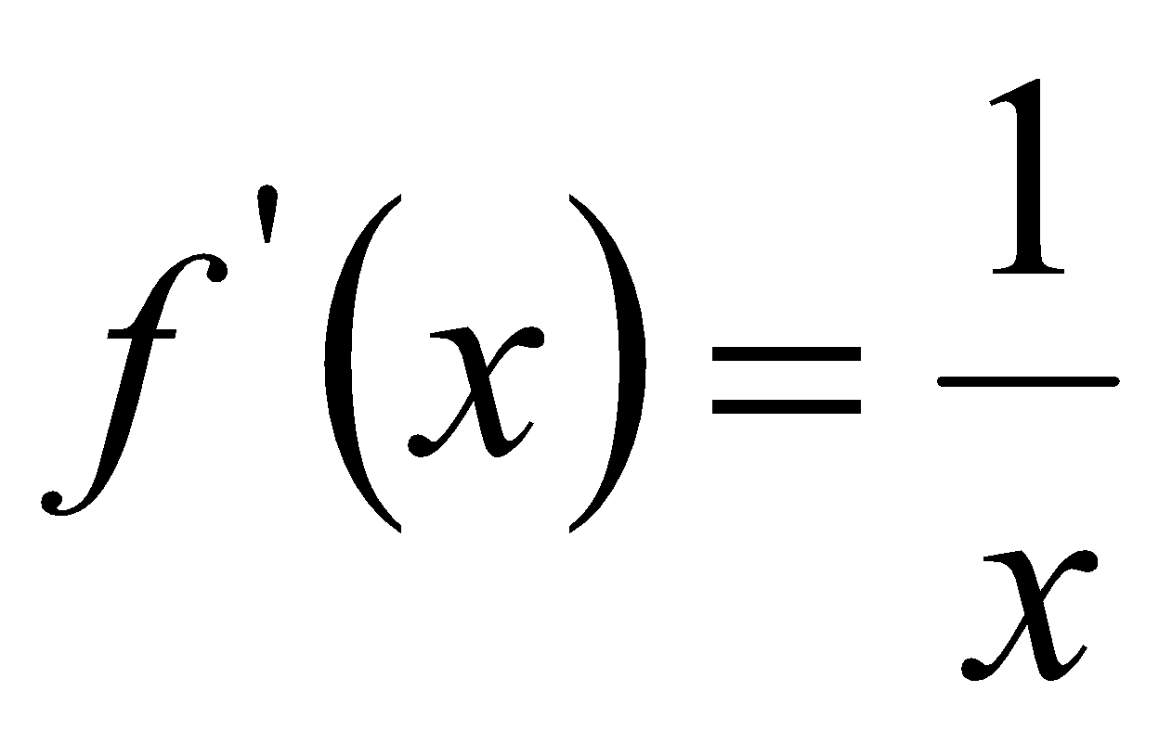
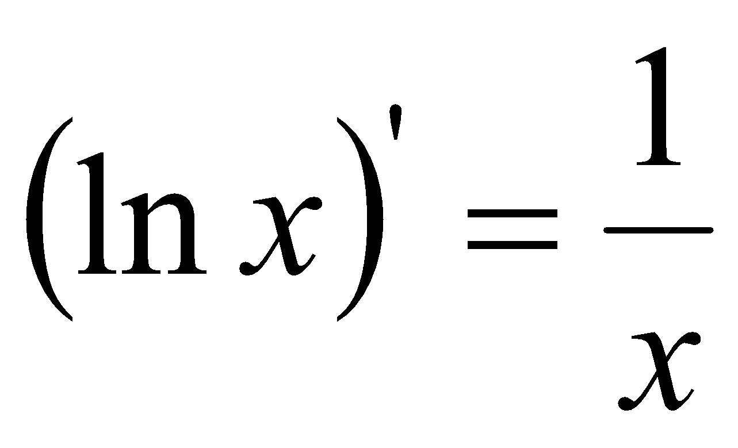
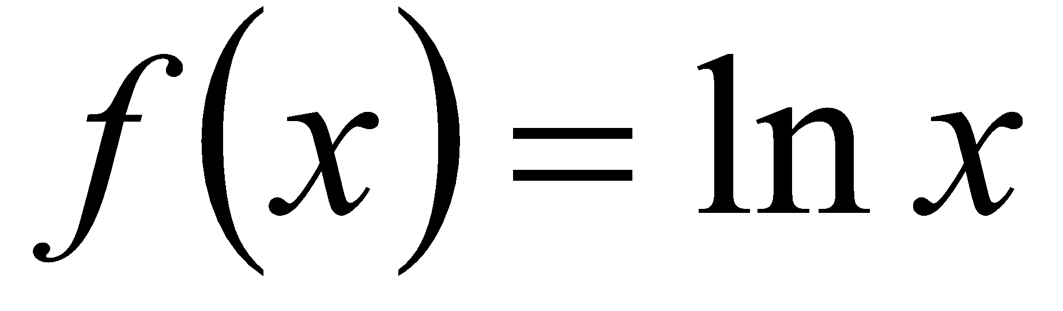
Таблица производных
Функция | Производная
 |  | Производная показательной функции
 |  | Производная логарифмической функции
6

Slide 7
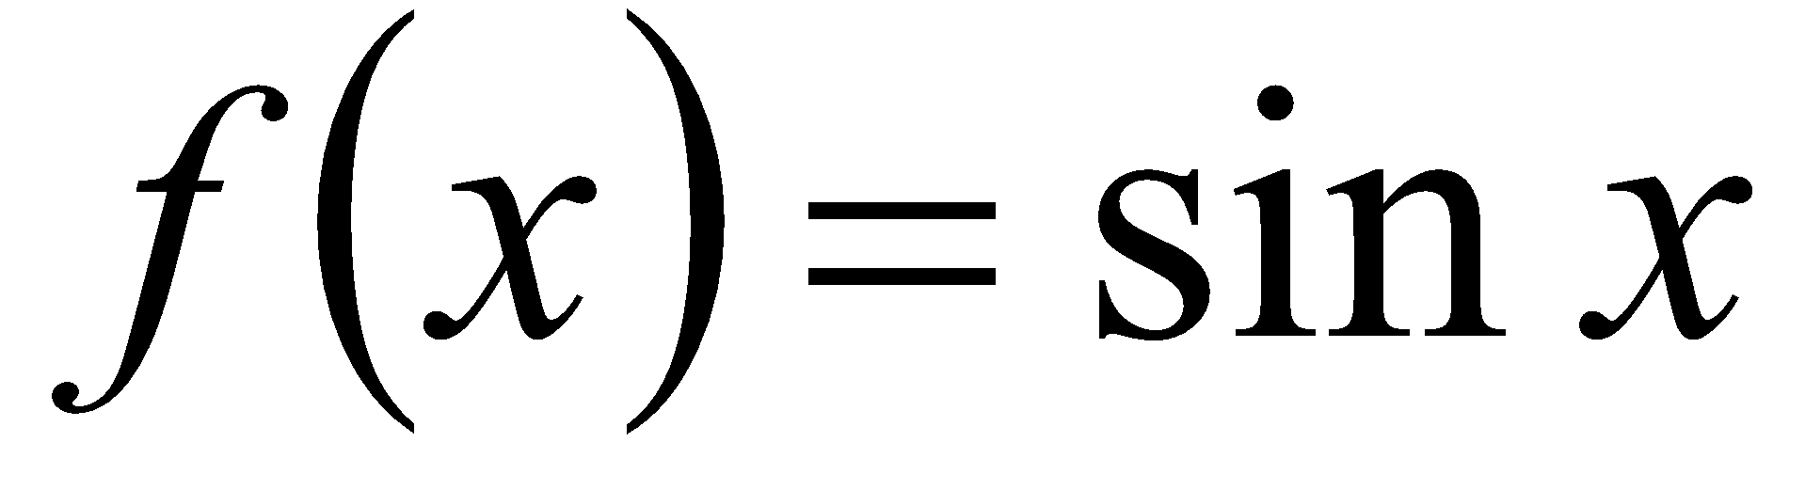
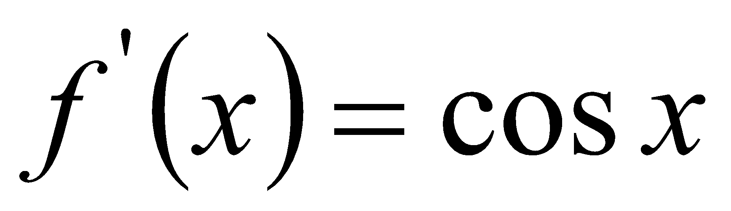
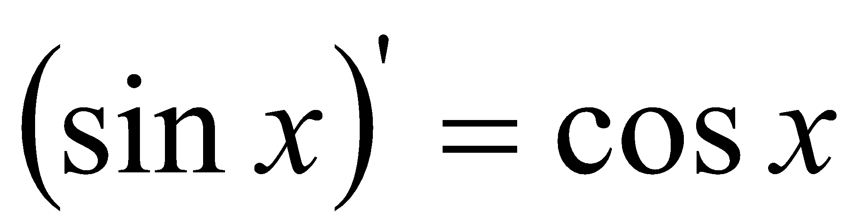
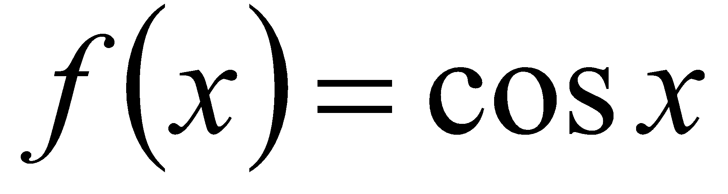
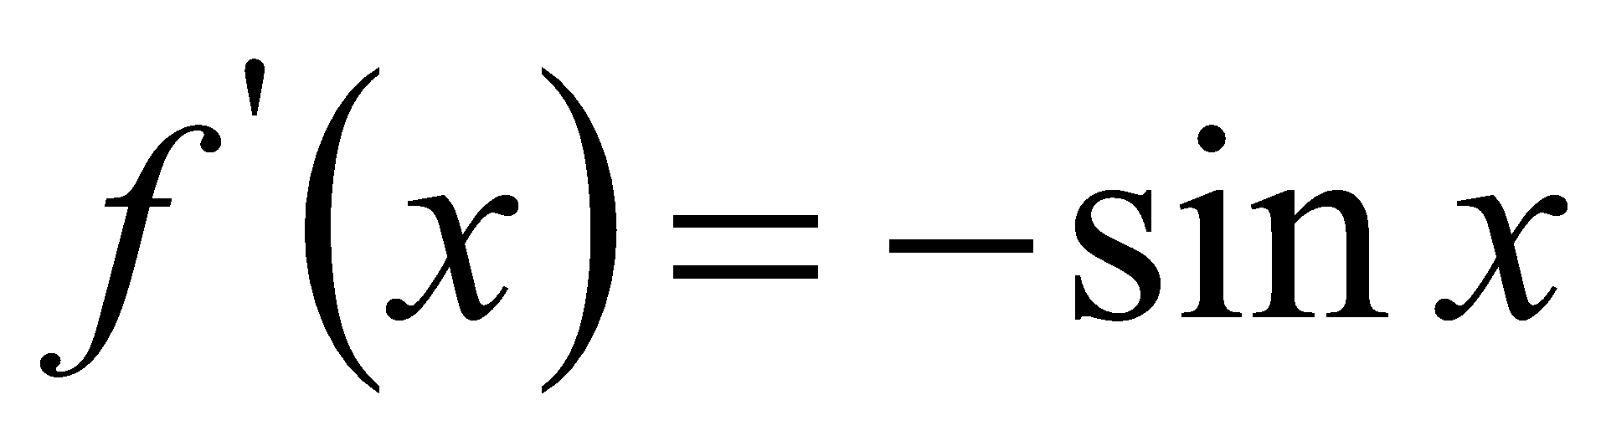







Таблица производных
Функция | Производная
7

Slide 8


Правила дифференцирования
Производная суммы функций
Производная произведения функции на число
8

Slide 9


Правила дифференцирования
Производная произведения функций
Производная частного функций
9

Slide 10


Правила дифференцирования
Производная сложной функции
Частный случай
10

Slide 11



Найти производную
Пример 1
11

Slide 12





Найти производную
Пример 2
Пример 3
12

Slide 13



Найти производную
Пример 4
13

Slide 14





Найти производную
Пример 5
14

Slide 15





Найти производную
Пример 5
Пример 6
15

Slide 16
Теорема:
Если f(x) – непрерывна на промежутке и имеет f´(x), то
а) если f´(x) > 0, то f(x) – возрастает
б) если f´(x) < 0, то f(x) – убывает
в) если f´(x) = 0, то f(x) – постоянна
(константа)

Slide 17
Построение
графиков
функций

Slide 18
План построения графика функции с помощью производной
Найти область определения функции и определить точки разрыва если они существуют
Выяснить является ли функция четно или нечетной, проверить её на периодичность
Найти точки пересечения графика с осями координат, если это возможно
Найти стационарные и критические точки
Найти точки экстремума функции и промежутки монотонности
Найти координаты ещё нескольких точек (для большей точности)

Slide 19
Например: исследовать функцию у = 2х³+3х² -1 и построить её график
Решение. D(у)= (-∞; +∞), четность не определена
Найдем стационарные точки:
т.к. у΄=6х²+6х=6х(х+1) => 6х(х+1)=0
тогда х=0 и х=-1 стационарные точки
Найдем точки экстремума:
т.к.
и х=-1 – точка максимума
х= 0 – точка минимума
f´(x)
+
-
+
х
f(x)
-1
0

Slide 20
Найдем промежутки монотонности:
при x ϵ (-∞; -1] и [0; + ∞) - функция возрастает
при x ϵ [-1; 0] - функция убывает
Найдем точки пересечения графика с осями координат:
если х=0, то у=-1 => (0;-1)
если у=0, то х= -1 => (-1; 0)

Slide 21
Найдем ещё некоторые точки (контрольные, дополнительные):
т.к. х=-1 – точка максимума, то уmax=0 => (-1; 0) -точка локального максимума
т.к. х= 0 – точка минимума, уmin=-1
=> (0;-1) -точка минимума
если х=1, то у=4 => (1;4)
если х=-2, то у=-5 => (-2;-5)
Удобнее все эти данные заполнять в виде таблицы.

Slide 22
х | (-∞;-1) | -1 | (-1;0)
f΄(х) | + | 0 | -
f(х) | ↑ | 0 (-1;0) max | ↓
0
0
-1 (0;-1) min
(0;+∞)
+
↑

Slide 23
Построим график
функции:
у
4
-2
-1
0
х
1
-5

